Slide 1
8장 함수

Slide 2
이번 장에서 학습할 내용
모듈화
함수의 개념, 역할
함수 작성 방법
반환값
인수 전달
함수를 사용하는 이유

Slide 3
함수의 필요성
#include <stdio.h>
int main(void)
{
printf("****************************\n");
printf("한국대학교 컴퓨터 공학과 \n");
printf("홍길동 \n");
printf("****************************\n");
printf("****************************\n");
printf("한국대학교 컴퓨터 공학과 \n");
printf("홍길동 \n");
printf("****************************\n");
return 0;
}

Slide 4
함수의 필요성
#include <stdio.h>
void print_name()
{
printf("****************************\n");
printf("한국대학교 컴퓨터 공학과 \n");
printf("홍길동 \n");
printf("****************************\n");
}
int main(void)
{
print_name();
print_name();
return 0;
}
함수를 정의하였다. 함수는 한번 정의되면 여러 번 호출하여서 실행이 가능하다.

Slide 5
함수의 장점
함수를 사용하면 코드가 중복되는 것을 막을 수 있다.
한번 작성된 함수는 여러 번 재사용할 수 있다.
함수를 사용하면 전체 프로그램을 모듈로 나눌 수 있어서 개발 과정이 쉬워지고 보다 체계적이 되면서 유지보수도 쉬워진다.

Slide 6
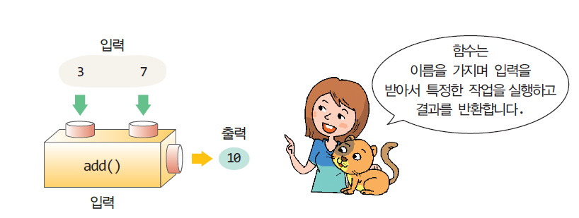
함수의 개념
함수(function): 특정 작업을 수행하여 그 결과를 반환하는 문장들의 집합

Slide 7
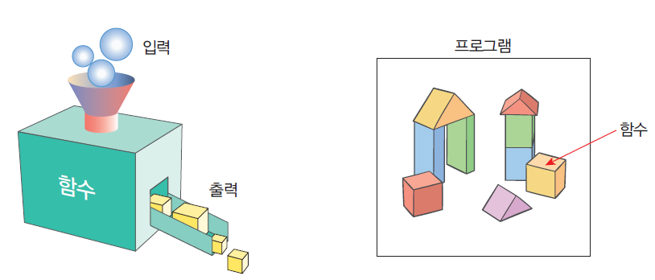
함수는 프로그램을 이루는 빌딩블록

Slide 8
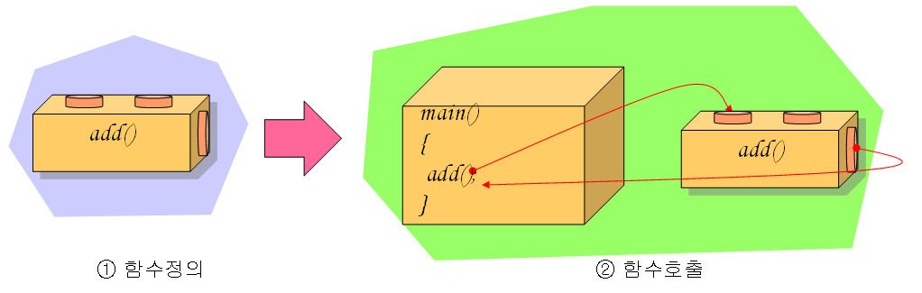
2가지 과정
함수를 작성한다.
함수를 호출한다.

Slide 9
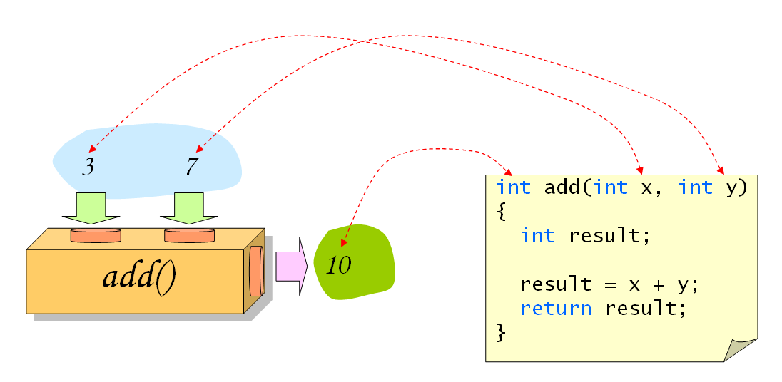
함수의 정의
반환형(return type)
함수 헤더(function header)
함수 몸체(function body)

Slide 10
반환형
함수 이름 앞에 반환하는 데이터의 유형을 표시한다.
char, int, long, double … 등이 가능하다.
반환형이 없으면 void로 표시
int add(int x, int y)
{
….
}
void print_info()
{
….
}

Slide 11
함수 이름
일반적으로 동사+명사
(예)
compute_average(),
get_integer()
set_speed()
int add(int x, int y)
{
int result;
result = x + y;
return result;
}

Slide 12
매개 변수
매개 변수(parameter): 함수가 외부로부터 전달받는 데이터를 가지고 있는 변수
int add(int x, int y)
{
int result;
result = x + y;
return result;
}

Slide 13
지역 변수
지역 변수(local variable): 함수 안에서 정의되는 변수
int add(int x, int y)
{
int result;
result = x + y;
return result;
}

Slide 14
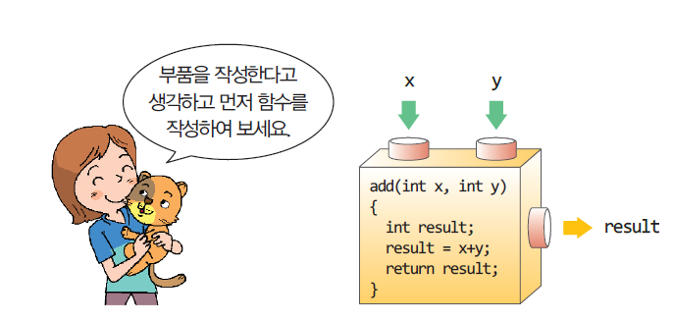
함수 정의 예제
함수를 프로그램을 이루는 부품이라고 가정하자.
입력을 받아서 작업한 후에 결과를 생성한다.

Slide 15
예제 #1
사용자로부터 정수 반환
반환값: int
함수 이름: get_integer
매개 변수: 없음
int get_integer()
{
int value;
printf("정수를 입력하시오 : ");
scanf("%d", &value);
return value;
}

Slide 16
예제 #2
두개의 정수중에서 큰 수를 계산하는 함수
반환값: int
함수 이름: get_max
매개 변수: int x, int y
int get_max(int x, int y)
{
if( x > y ) return(x);
else return(y);
}

Slide 17
예제 #3
정수의 거듭 제곱값(x^{y})을 계산하는 함수
반환값: int
함수 이름: power
매개 변수: int x, int y
int power(int x, int y)
{
int i;
long result = 1;
for(i = 0; i < y; i++)
result *= x;
return result;
}

Slide 18
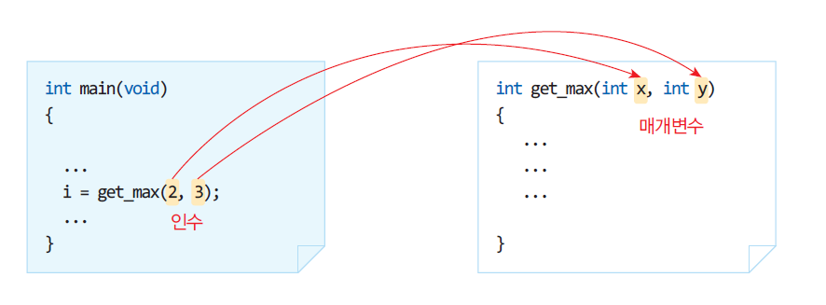
함수 호출과 반환
함수 호출(function call):
함수를 사용하기 위하여 함수의 이름을 적어주는 것
함수안의 문장들이 순차적으로 실행된다.
문장의 실행이 끝나면 호출한 위치로 되돌아 간다.
결과값을 전달할 수 있다.

Slide 19
인수와 매개 변수
인수(argument): 실인수, 실매개 변수라고도 한다.
매개 변수(parameter): 형식 인수, 형식 매개 변수라고도 한다.
int main(void)
{
…
sum = add(2, 3);
…
}
인수
int add(int x, int y)
{
int result;
result = x + y;
return result;
}
매개 변수

Slide 20
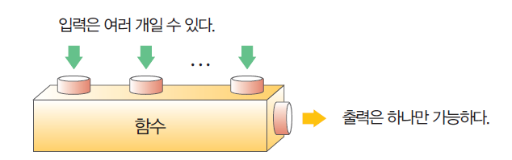
반환값
반환값(return value): 호출된 함수가 호출한 곳으로 작업의 결과값을 전달하는 것
인수는 여러 개가 가능하나 반환값은 하나만 가능

Slide 21
예제 #1
#include <stdio.h>
// 함수를 정의한다.
int get_integer()
{
int value;
printf("정수를 입력하시오 : ");
scanf("%d", &value);
return value;
}
int main(void)
{
int x = get_integer(); // 함수를 호출한다.
int y = get_integer(); // 함수를 호출한다.
int result = x + y;
printf("두수의 합 = %d \n", result);
return 0;
}

Slide 22
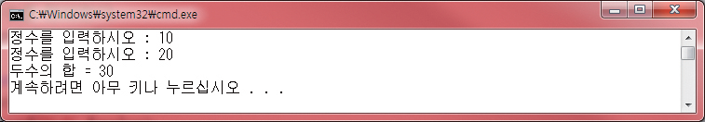
실행 결과

Slide 23
예제 #2
// 두수 중에서 큰 수를 찾는 함수 예제
#include <stdio.h>
// 함수를 정의한다.
int get_integer()
{
int value;
printf("정수를 입력하시오 : ");
scanf("%d", &value);
return value;
}
// 두 수 중에서 큰 수를 반환하는 함수 작성
int main(void)
{
int a = get_integer(); // 함수 호출
int b = get_integer(); // 함수 호출
printf("두수 중에서 큰 수는 %d입니다.\n", get_max(a, b)); // 함수 호출
return 0;
}

Slide 24
예제 #2
int main(void)
{
int a = get_integer(); // 함수 호출
int b = get_integer(); // 함수 호출
printf("두수 중에서 큰 수는 %d입니다.\n", get_max(a, b)); // 함수 호출
return 0;
}

Slide 25
예제 #3
#include <stdio.h>
// 함수를 정의한다.
int get_integer()
{
int value;
printf("정수를 입력하시오 : ");
scanf("%d", &value);
return value;
}
int power(int x, int y)
{
int i;
long result = 1;
for (i = 0; i < y; i++)
result *= x; // result = result * x
return result;
}

Slide 26
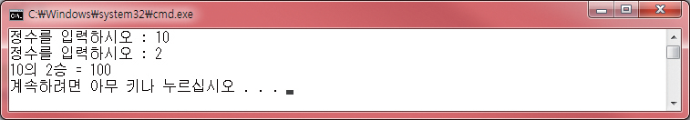
예제 #3
int main(void)
{
int x = get_integer(); // 함수를 호출한다.
int y = get_integer(); // 함수를 호출한다.
int result = power(x, y);
printf("%d의 %d승 = %d \n", x, y, result);
return 0;
}

Slide 27

중간 점검
1. 인수와 매개 변수는 어떤 관계가 있는가?
2. 반환값이 double형으로 정의된 함수에서 정수를 반환하면 어떤 일이 발생하는가?

Slide 28
함수 원형
함수 원형(function prototyping): 컴파일러에게 함수에 대하여 미리 알리는 것
#include <stdio.h>
int compute_sum(int n);
int main(void) {
int sum;
sum = compute_sum(100);
printf("1부터 100까지의 합 = %d \n", sum);
return 0;
}
int compute_sum(int n) {
int i;
int result = 0;
for (i = 1; i <= n; i++)
result += i;
return result;
}
함수 원형

Slide 29
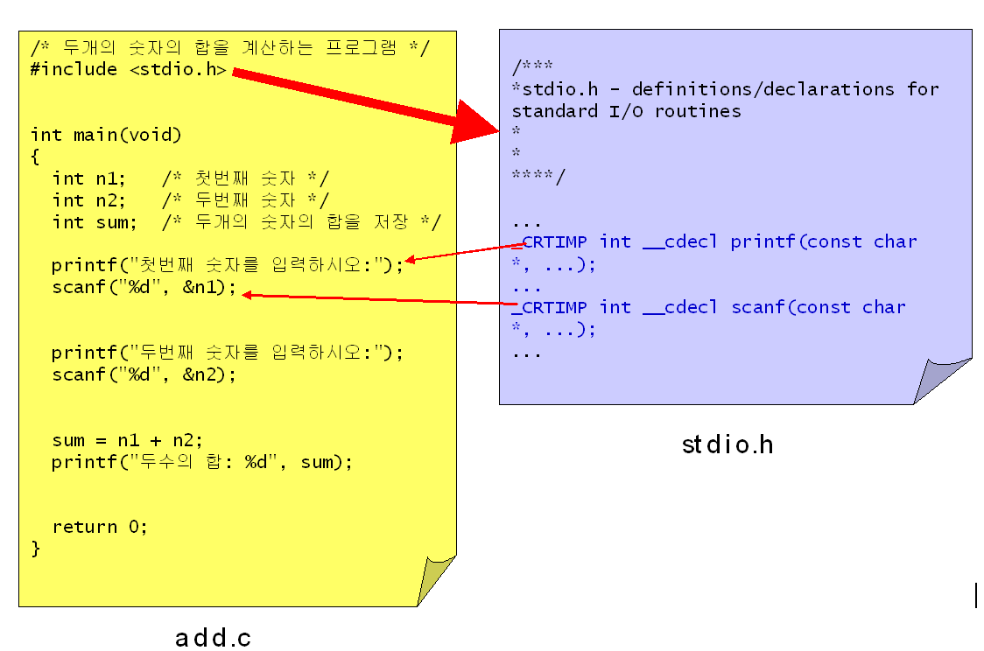
함수 원형과 헤더 파일
헤더 파일에 함수 원형이 선언되어 있음

Slide 30

(실습1) 온도 변환 함수
섭씨 온도를 화씨 온도로 변환하여 반환하는 함수 FtoC()를 작성하고 테스트하라.

Slide 31
(실습1) 온도 변환 함수
#include <stdio.h>
double FtoC(double temp_f); // 함수 원형 정의
int main(void)
{
…
}
double FtoC(double temp_f) // 함수 정의
{
…
}

Slide 32
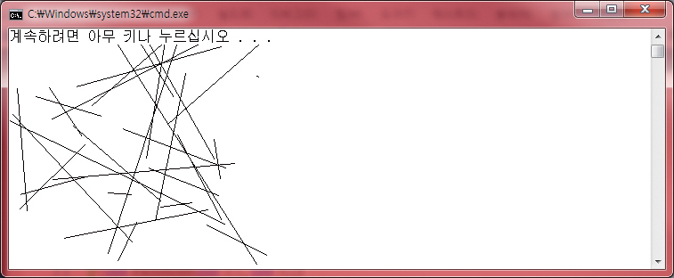
(실습2) 그래픽 함수 정의
다음과 같은 원형을 가지는 함수를 정의해보자.
void line(HDC hdc, int x1, int y1, int x2, int y2)
{
...
}

Slide 33
#include <windows.h>
#include <stdlib.h>
#include <stdio.h>
// (x1, y1)에서 (x2, y2)까지 직선을 그리는 함수
void line(HDC hdc, int x1, int y1, int x2, int y2)
{
}
// [x1, y1] 구간에서 난수를 발생하는 함수
int randint(int x1, int x2)
{
}
int main(void) {
int i;
HDC hdc = GetWindowDC(GetForegroundWindow());
for (i = 0; i < 30; i++) {
int x1 = randint(0, 300); int y1 = randint(0, 300);
int x2 = randint(0, 300); int y2 = randint(0, 300);
line(hdc, x1, y1, x2, y2);
Sleep(100); // 100ms 동안 잔다.
}
}

Slide 34
중간 점검
1. 함수 정의의 첫 번째 줄에는 어떤 정보들이 포함되는가? 이것을 무엇이라고 부르는가? (반환형, 이름, 매개변수가 있고 이를 함수헤더라 부름)
2. 함수가 반환할 수 있는 값의 개수는? 1
3. 함수가 값을 반환하지 않는다면 반환형은 어떻게 정의되어야 하는가? void
4. 함수 정의와 함수 원형의 차이점은 무엇인가?
5. 함수 원형에 반드시 필요한 것은 아니지만 대개 매개 변수들의 이름을 추가하는 이유는 무엇인가?
6. 다음과 같은 함수 원형을 보고 우리가 알 수 있는 정보는 어떤 것들인가?
double pow(double, double);

Slide 35
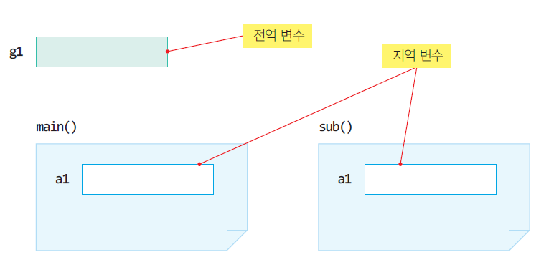
지역 변수와 전역 변수
함수 안에서 정의되는 변수는 지역 변수라고 불리고 해당 함수 안에서만 사용이 가능하다. 함수의 외부에서 선언되는 변수는 전역변수라고 불린다.

Slide 36
지역 변수
지역 변수(local variable): 함수나 블록 안에 선언되는 변수
int compute_sum(int n)
{
int i, result = 0;
for(i=0; i<=n; i++)
result += i;
return result;
}
지역 변수

Slide 37
지역 변수의 사용 범위
int sub1()
{
int I;
…
}
void sub2()
{
printf(“%d \n”, x);
}
지역 변수 x의 유효한 범위

Slide 38
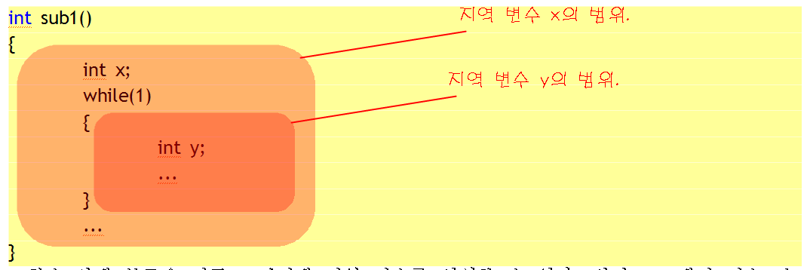
블록 안에서의 지역 변수

Slide 39
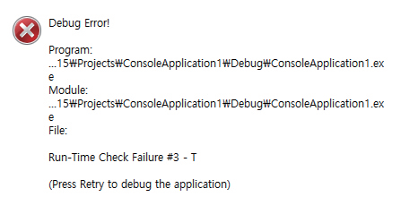
지역 변수의 초기값
int compute_sum(int n)
{
int i, result;
for(i=0; i<=n; i++)
result += i;
return result;
}

Slide 40
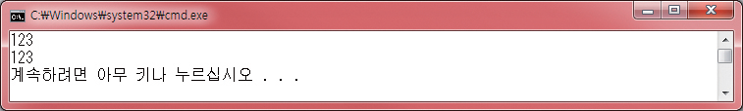
전역 변수
전역 변수(global variable): 함수의 외부에 선언되는 변수
초기값을 주지 않으면 0이다.
#include <stdio.h>
int global = 123;
void sub1() {
printf("%d\n", global);
}
void sub2() {
printf("%d\n", global);
}
int main(void) {
sub1();
sub2();
return 0;
}

Slide 41

같은 이름의 전역 변수와 지역 변수
#include <stdio.h>
int sum = 123;
int main(void)
{
int sum = 321;
printf("%d \n", sum);
return 0;
}
지역 변수가 전역 변수를 가린다.

Slide 42
중간 점검
1. 변수의 범위는 대개 무엇으로 결정되는가?
2. 똑같은 이름의 지역 변수가 서로 다른 함수 안에 정의될 수 있는가?
3. 지역 변수의 초기값은 얼마인가?
4. 전역 변수는 어디에 선언되는가?
5. 전역 변수의 생존 기간과 초기값은?
6. 똑같은 이름의 전역 변수와 지역 변수가 동시에 존재하면 어떻게 되는가?

Slide 43
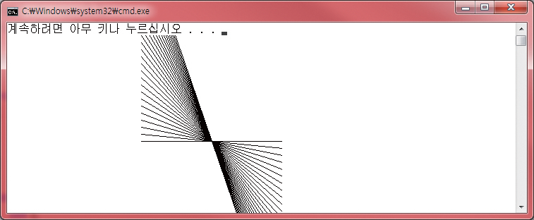
전역 변수 사용하기
우리의 그래픽 프로그램에서는 항상 hdc라는 변수가 필요하다. 이렇게 여러 부분에서 공통적으로 필요한 변수를 전역 변수로 선언하는 것이 좋다. hdc를 전역 변수로 선언하고 여러 함수에서 사용하여 보자.

Slide 44
Sol:
#include <windows.h>
#include <math.h>
#include <stdio.h>
HDC hdc; // 전역 변수 hdc 선언
void line(int x1, int y1, int x2, int y2) // 매개 변수가 더 간단해진다.
{
MoveToEx(hdc, x1, y1, NULL); // 전역 변수 hdc 사용
LineTo(hdc, x2, y2); // 전역 변수 hdc 사용
}
int main(void) {
int i;
int x1 = 200;
int y1 = 200;
int x2 = 400;
int y2 = 200;
hdc = GetWindowDC(GetForegroundWindow()); // 전역 변수 hdc 사용
for (i = 0; i<30; i++) {
line(x1, y1, x2, y2);
y1 -= 10;
y2 += 10;
Sleep(100);
}
}

Slide 45
생존 기간
정적 할당 (static allocation)
프로그램 실행 시간 동안 계속 유지
자동 할당 (automatic allocation)
블록에 들어갈 때 생성
블록에서 나올 때 소멸
생존 기간을 결정하는 요인
변수가 선언된 위치
저장 유형 지정자
저장 유형 지정자
register
static
extern

Slide 46
static 지정자
정적 변수: 블록에서만 사용되지만 블록을 벗어나도 자동으로 삭제되지 않는 변수
앞에 static을 붙인다.
qa
void sub()
{
static int count;
….
return;
}
정적 변수

Slide 47
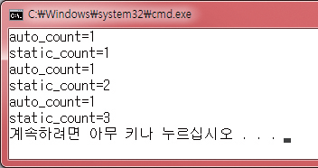
저장 유형 지정자 static
#include <stdio.h>
void sub(void)
{
int auto_count = 0;
static int static_count = 0;
auto_count++;
static_count++;
printf("auto_count=%d\n", auto_count);
printf("static_count=%d\n", static_count);
}
int main(void)
{
sub();
sub();
sub();
return 0;
}

Slide 48
저장 유형 지정자 register
CPU안의 레지스터 (register)에 변수를 저장함 (가능한 경우)
자주 사용하는 variable의 경우 설정함
너무 많은 variable을 register로 설정할 경우 오히려 성능이 하락할 수 있음
register int i;
for(i = 0;i < 100; i++)
sum += i;

Slide 49
저장 유형 지정자 extern
컴파일러에게 변수가 현재 범위가 아닌 다른 곳에서 선언되었음을 알림
다른 소스 코드에서 선언된 변수 혹은 함수의 경우 extern으로 지정함

Slide 50
extern 예제
// linkage1.c
#include <stdio.h>
int all_files; // 다른 소스 파일에서도 사용할 수 있는 전역 변수
extern void sub();
int main(void)
{
sub();
printf("%d\n", all_files);
return 0;
}
// linkage2.c
extern int all_files;
void sub(void)
{
all_files = 10;
}

Slide 51
저장 유형
지역변수 – 일반적인 경우
레지스터 – 자주 사용되는 변수의 경우
지역정적 – 함수의 호출이 끝나도 변수의 값을 유지해야 할 필요가 있을 경우
외부참조 – 많은 함수에서 공유되는 변수

Slide 52
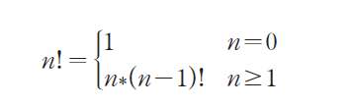
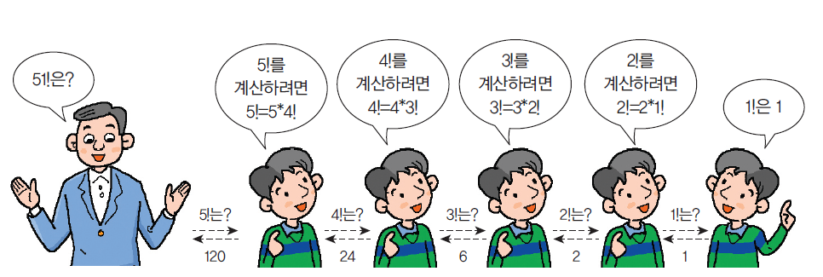
순환호출
순환은 함수가 자기 자신을 호출하여 문제를 해결하는 프로그래밍 기법이다

Slide 53
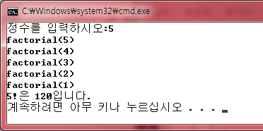
순환호출
#include <stdio.h>
long factorial(int n);
int main(void) {
int x = 0, result;
printf("정수를 입력하시오:");
scanf("%d", &x);
result = factorial(x);
printf("%d!은 %d입니다.\n", x, result);
return 0;
}
int factorial(int n) {
printf("factorial(%d)\n", n);
if (n <= 1) return 1;
else return n * factorial(n - 1);
}

Slide 54
(실습3) 순환함수
구구단 3단을 출력하는 프로그램을 while문을 이용해서 작성해보자.
구구단 3단을 출력하는 프로그램을 순환함수를 이용해서 작성해보자.

Slide 55
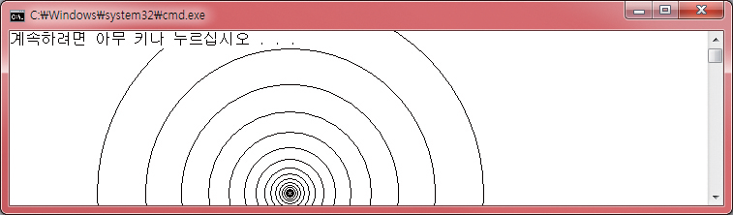
(실습4) 동심원 그리기
순환 호출을 이용하여서 동심원을 그려보자.

Slide 56
(실습4) 동심원 그리기
#include <windows.h>
#include <stdio.h>
HDC hdc;
// 화면에 원을 그리는 순환함수 작성.
void draw_circle(int x, int y, double radius) {
…
}
int main(void)
{
…
return 0;
}

Slide 57

라이브러리 함수
라이브러리 함수(library function): 컴파일러에서 제공하는 함수
표준 입출력
수학 연산
문자열 처리
시간 처리
오류 처리
데이터 검색과 정렬

Slide 58
난수 함수
난수(random number)는 규칙성이 없이 임의로 생성되는 수이다.
난수는 암호학이나 시뮬레이션, 게임 등에서 필수적이다.
rand()
난수를 생성하는 함수
0부터 RAND_MAX까지의 난수를 생성

Slide 59
예제: 로또 번호 생성하기
1부터 45번 사이의 난수 발생

Slide 60
예제: 로또 번호 생성하기
#include <stdio.h>
#include <stdlib.h>
int main(void)
{
int i;
for(i = 0; i < 6; i++)
printf("%d ", rand());
return 0;
}
0에서 32767 사이의 정수로 생성
41 18467 6334 26500 19169 15724

Slide 61
예제: 로또 번호 생성하기
printf("%d ", 1+(rand()%45));
하지만 실행할 때마다 항상 똑같은 난수가 발생된다.
42 18 35 41 45 20

Slide 62
실행할 때마다 다르게 하려면
매번 난수를 다르게 생성하려면 시드(seed)를 다르게 하여야 한다.
#include <stdlib.h>
#include <stdio.h>
#include <time.h>
#define MAX 45
int main( void )
{
int i;
srand( time( NULL ) );
for( i = 0; i < 6; i++ )
printf("%d ", 1+rand()%MAX );
return 0;
}
시드를 설정하는 가장 일반적인 방법은 현재의 시각을 시드로 사용하는 것이다. 현재 시각은 실행할 때마다 달라지기 때문이다.

Slide 63
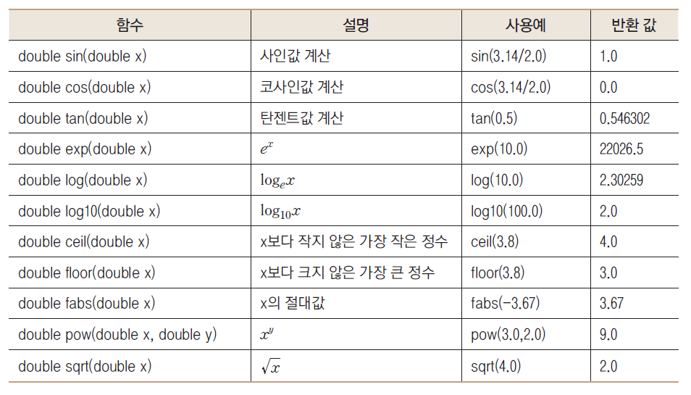
수학 라이브러리 함수

Slide 64
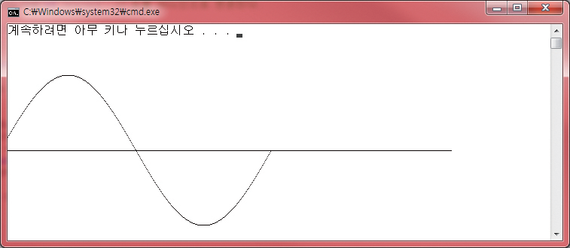
Sin 함수 그리기
0도 부터 180도까지 싸인 함수를 화면에 그려보자. 윈도우의 GDI 함수인 SetPixel()을 사용한다.

Slide 65
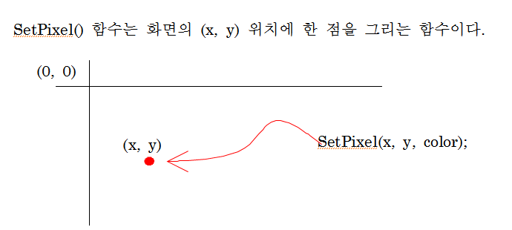
SetPixel() 함수

Slide 66
#include <windows.h>
#include <math.h>
#include <stdio.h>
double deg_to_rad(int degree) // 도를 라디안으로 변환한다.
{
return 3.141592*degree / 180.0;
}
int main(void)
{
HDC hdc = GetWindowDC(GetForegroundWindow());
int i;
MoveToEx(hdc, 0, 200, NULL); // x좌표축을 그린다.
LineTo(hdc, 600, 200);
for (i = 0; i < 360; i++) {
double value = sin(deg_to_rad(i));
SetPixel(hdc, i, 200-value*100, RGB(0, 0, 0));
}
return 0;
}

